Slide 1
Adverteren via social media

Slide 2
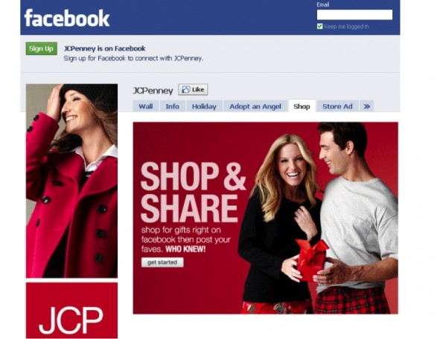
Reclame op social media
Steeds meer bedrijven gebruiken social media om reclame te maken
Wat vind jij hiervan?

Slide 3
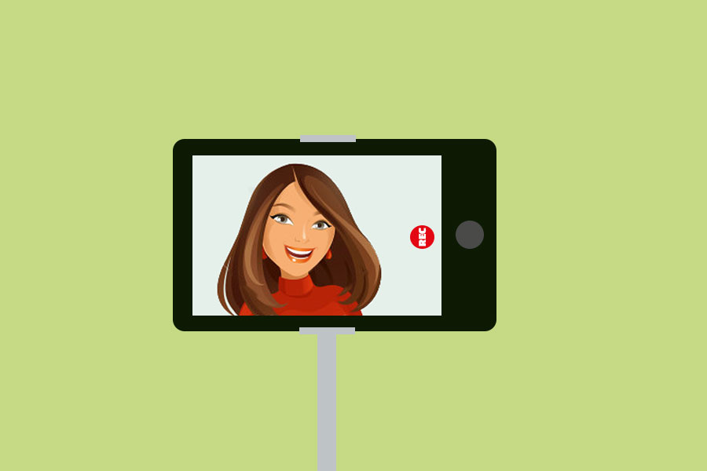
Vloggen en reclame
Ook Youtube en dus vloggen is een vorm van social media
Vloggen is jezelf filmen en hierbij vertellen wat je doet of wat er gebeurd.
Kan en mag je geld verdienen als vlogger?
Je kan alleen geld verdienen wanneer je producten laat zien in je video Je kan alleen geld verdienen wanneer je gaat vloggen voor een bedrijf Je wordt betaald voor de hoeveelheid views
Waarmee mag je geen geld verdienen als vlogger?
Wanneer er andere mensen in je video voorkomen Wanneer je muziek gebruikt van een artiest waar je geen toestemming voor hebt gevraagd Wanneer je gaat vloggen terwijl je nog geen 18 bent

Slide 4
Reclame in vlogs
Maken opdracht 3 en 4 van opdrachtenboek

